Slide 1
L’età confessionale, il rafforzamento dello stato e il governo dei ministri
147LE Storia Moderna
Docente: Cesare Santus

Slide 2
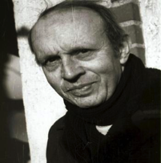
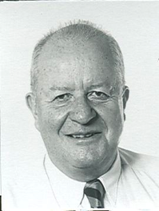
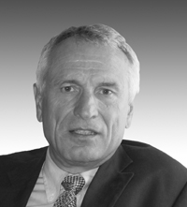
Ernst Walter ZEEDEN, "Grundlagen und Wege der Konfessionsbildung im Zeitalter der Glaubenskämpfe", in Historische Zeitschrift, 185, 1958, pp. 249-299
Wolfgang REINHARD, "Zwang zur Konfessionalisierung? Prolegomena zu einer Theorie des konfessionellen Zeitalters", in Zeitschrift für historische Forschung, 10, 1983, pp. 257-277
Heinz SCHILLING, "Die Konfessionalisierung im Reich. Religiöser und gesellschaftlicher Wandel in Deutschland zwischen 1555 und 1620", in Historische Zeitschrift, 246, 1988, pp. 1-45
Wolfgang REINHARD, "Reformation, Counter-Reformation, and the Early Modern State: A Reassessment," Catholic Historical Review 75 (1989), pp. 383-404

Slide 3
Reinhard: ‘Confessionalizzazione delle Chiese’
Formulazione di una "Confessione di fede".
Sua applicazione attraverso giuramenti confessionali e sottoscrizioni imposte al clero e ai funzionari statali
Propaganda e censura; controllo della stampa
Interiorizzazione delle nuove norme confessionali attraverso l'istruzione (scuole e università)
Disciplina della popolazione ed espulsione o contenimento delle minoranze
Controllo della partecipazione alla vita religiosa (registri dei sacramenti)
Linguaggio confessionale (scelta dei nomi)
Schilling: ‘Confessionalizzazione della società
Omogeneizzazione confessionale e soppressione della religione popolare.
Controllo sociale, cioè disciplina della popolazione in tutti gli ambiti della vita e del comportamento
Formazione di identità confessionali esclusive
Vantaggi politici ottenuti dallo Stato
L'età della confessionalizzazione vista come fase preliminare della Modernità (Vorsattelzeit der Moderne)

Slide 4
Il paradigma della Confessionalizzazione
Comparativismo strutturale
Connessione tra costruzione delle identità confessionali e costruzione dello stato moderno
Modernizzazione

Slide 5
Critiche
Critica dell'approccio "teleologico" che collega confessionalizzazione e modernizzazione
Visione funzionale-riduzionista della religione; sottovalutazione delle caratteristiche specifiche delle diverse confessioni
Rapporto tra confessionalizzazione e formazione dello Stato: il ruolo dello Stato nel processo di confessionalizzazione è stato eccessivamente enfatizzato, trascurando altri attori
Passaggio da un approccio top-down a uno bottom-up, da una macroanalisi a una microanalisi, da una "storia della società" a una "storia culturale".
Esistenza di processi storici indipendenti se non opposti: carattere secolarizzante del diritto romano, irenismo, libertinismo, Repubblica delle Lettere, ecc.
Periodizzazione ambigua o non coerente. Critica alla tesi del parallelismo cronologico: sviluppo successivo della confessionalizzazione cattolica.
Notes:
Kaufmann regards the treatment of religion in the context of the paradigm of confessionalization as "functional-reductionist” —functional because the concept only looks at the function of religion in society and reductionist because in this way the characteristics of the early modern confessional churches are levelled .

Slide 6
Diverse versioni del paradigma
Versione “dura": la confessionalizzazione come realtà di un sistema onnicomprensivo guidato dallo stato
Versione “morbida": la confessionalizzazione come concetto euristico e ipotesi di ricerca che tiene insieme consolidamento sociale e religioso (“State- and Confession- building”) in un'interpretazione completa ma sfaccettata.

Slide 7
Il paradigma della Confessionalizzazione
Comparativismo strutturale tra realtà cattoliche, luterane, calviniste
Connessione tra costruzione delle identità confessionali e costruzione dello stato moderno
Modernizzazione

Slide 8
Critiche
Critica dell'approccio "teleologico" che collega confessionalizzazione e modernizzazione
Visione funzionale-riduzionista della religione; sottovalutazione delle caratteristiche specifiche delle diverse confessioni
Rapporto tra confessionalizzazione e formazione dello Stato: il ruolo dello Stato nel processo di confessionalizzazione è stato eccessivamente enfatizzato, trascurando altri attori
Passaggio da un approccio top-down a uno bottom-up, da una macroanalisi a una microanalisi, da una "storia della società" a una "storia culturale".
Esistenza di processi storici indipendenti se non opposti: carattere secolarizzante del diritto romano, irenismo, libertinismo, Repubblica delle Lettere, ecc.
Periodizzazione ambigua o non coerente. Critica alla tesi del parallelismo cronologico: sviluppo successivo della confessionalizzazione cattolica.
Notes:
Kaufmann regards the treatment of religion in the context of the paradigm of confessionalization as "functional-reductionist” —functional because the concept only looks at the function of religion in society and reductionist because in this way the characteristics of the early modern confessional churches are levelled .

Slide 9
Diverse versioni del paradigma
Versione “dura": la confessionalizzazione come realtà di un sistema onnicomprensivo guidato dallo stato
Versione “morbida": la confessionalizzazione come concetto euristico e ipotesi di ricerca che tiene insieme consolidamento sociale e religioso (“State- and Confession- building”) in un'interpretazione completa ma sfaccettata.

Slide 10
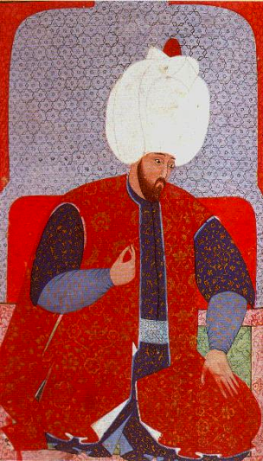
Una Confessionalizzazione ottomana ?
Tijana KRSTIĆ, “Illuminated by the Light of Islam and the Glory of the Ottoman Sultanate: Self-Narratives of Conversion to Islam in the Age of Confessionalization”, Comparative Studies in Society and History, 51 (2009), p. 35–63 ;
Derin TERZIOGLU, “How to Conceptualize Ottoman Sunnitization: A Historiographical Discussion”, Turcica, 44 (2012-2013), p. 301-338 (p. 305)
Tijana KRSTIĆ, Derin TERZIOGLU (a cura di), Historicizing Sunni Islam in the Ottoman Empire, c. 1450-c. 1750, Leiden 2020.
Tijana KRSTIĆ, Derin TERZIOGLU (a cura di), Entangled Confessionalizations? Dialogic Perspectives on the Politics of Piety and Community Building in the Ottoman Empire, 15th18th Centuries (Piscataway, NJ, 2022)

Slide 11
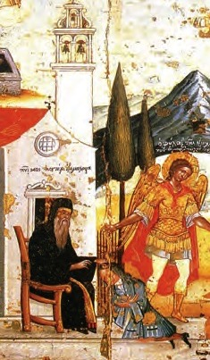
Identità confessionali nel Mediterraneo
Bernard HEYBERGER, Les Chrétiens du Proche-Orient au temps de la Réforme catholique, Roma 1994
Aurélien GIRARD, Le christianisme oriental (XVIIe-XVIIIe siècles). Essor de l’orientalisme catholique en Europe et construction des identités confessionnelles au Proche-Orient, EPHE Paris 2011 (PhD)
Cesare Santus, Trasgressioni necessarie. Communicatio in sacris, coesistenza e conflitti tra le comunità cristiane orientali (Levante e Impero ottomano, XVII-XVIII secolo), Roma 2019

Slide 12
La costruzione dello stato moderno
Processo di lungo periodo (XV-XIX sec.) che consiste nella formazione di entità politiche territoriali, dotate del monopolio della forza (grandi eserciti permanenti) e dell’esercizio della giustizia, attraverso un accresciuto ruolo della fiscalità. Tendenza all’uniformizzazione e razionalizzazione, ma anche alla repressione della dissidenza politico-religiosa.
Nel Seicento i sovrani tendono ad accentrare nelle loro mani le prerogative prima affidate ai rappresentanti dei vari ceti della società, contenendo i privilegi del clero e dell’aristocrazia e depotenziando le prerogative delle varie assemblee che regolavano la raccolta dei tributi e l’amministrazione della giustizia. A seconda del successo o meno di tale tentativo si assiste alla nascita di monarchie assolute o costituzionali.
Le resistenze a questo processo partecipano pienamente, insieme ad altri fattori, alla cosiddetta “Crisi del Seicento”

Slide 13
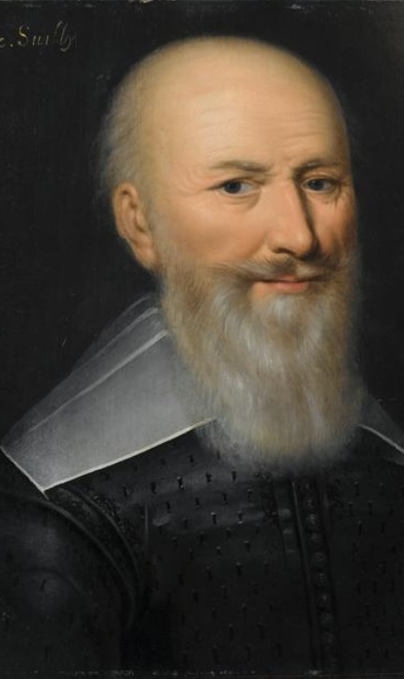
La Francia all’inizio del Seicento
Maximilien de Béthune duca di Sully (1560-1641), sovrintendente delle finanze sotto Enrico IV : riforme amministrative e fiscali, ripianamento dei debiti e riscossione crediti, aumento produzione agricola in vista dell’esportazione, diminuzione della “taglia” (altrimenti sempre in crescita), grazie anche alla
trasmissibilità degli uffici (“paulette”, 1604)
Officiers, Noblesse de robe, commissaires
1610: Assassinio di Enrico IV
Reggenza di Maria de Medici (1610-17) in nome del giovane Luigi XIII; politica filospagnola
Irrequietezza dell’aristocrazia e convocazione degli Stati generali nel 1614 (ultima riunione prima del 1789)

Slide 14
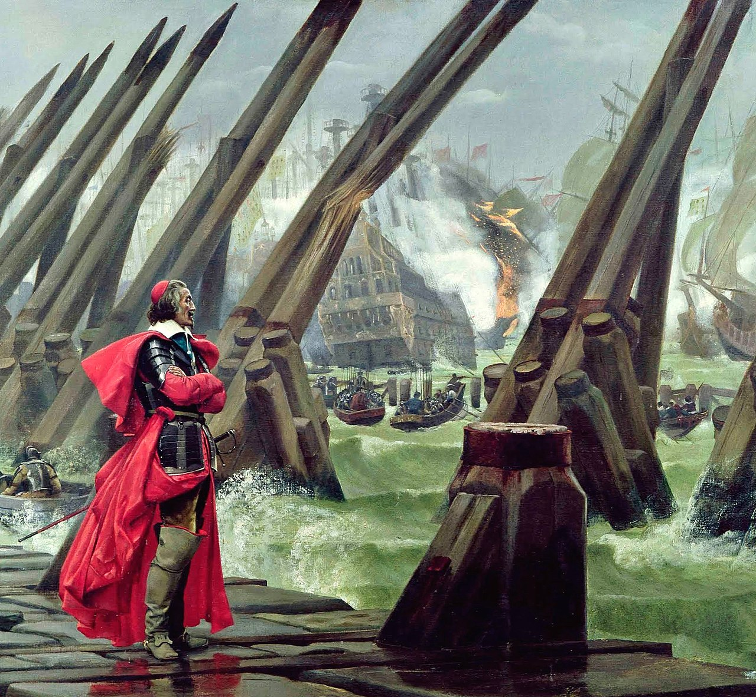
Richelieu e il rafforzamento dell’autorità regia
1617: Luigi XIII fa assassinare il favorito della madre, Concino Concini; il vescovo di Luçon Armand-Jean du Plessis de Richelieu media tra madre e figlio e viene creato cardinale (1622)
1624-1642: Principale ministro di Stato di Luigi XIII
Contrariamente al partito “devoto” sostenuto da Maria, Richelieu conduce una politica chiaramente anti-asburgica; politica estera aggressiva che ha come contraltare il rafforzamento dell’autorità regia all’interno del paese. Eliminazione ostacoli (aristocratici riottosi, ugonotti)
1620: sollevazioni ugonotte
1627-28: Assedio di La Rochelle, scontri con ugonotti (Rohan-Soubise) e inglesi (Buckingham)
Aumento pressione fiscale, intendenti e rivolte popolari

Slide 15
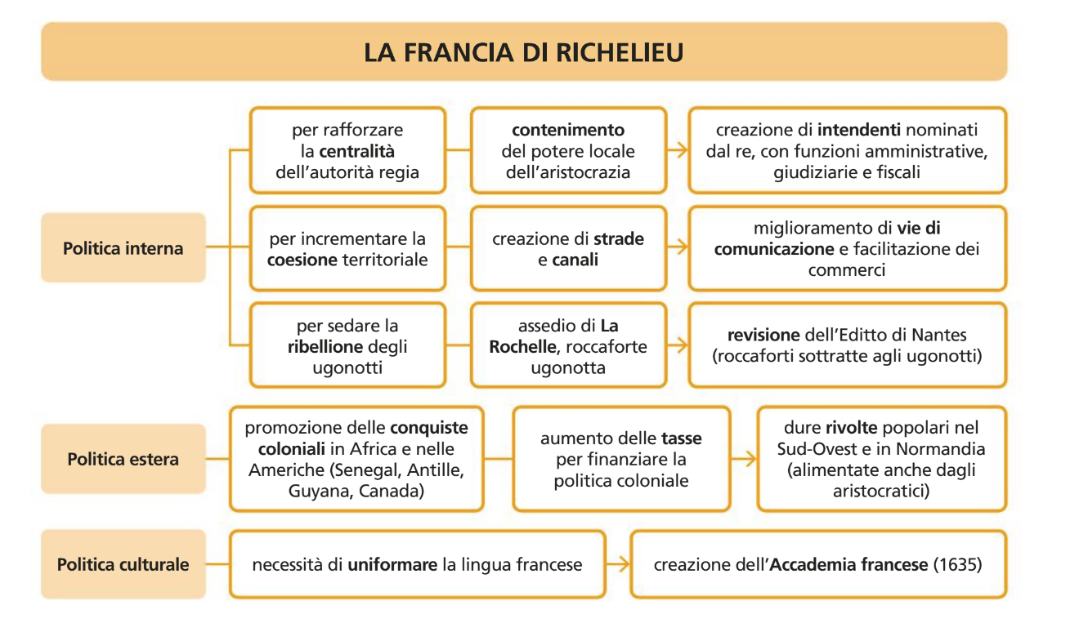
Notes:
Schema tratto dal Manuale a cura di L. Caracciolo (Mondadori)

Slide 16
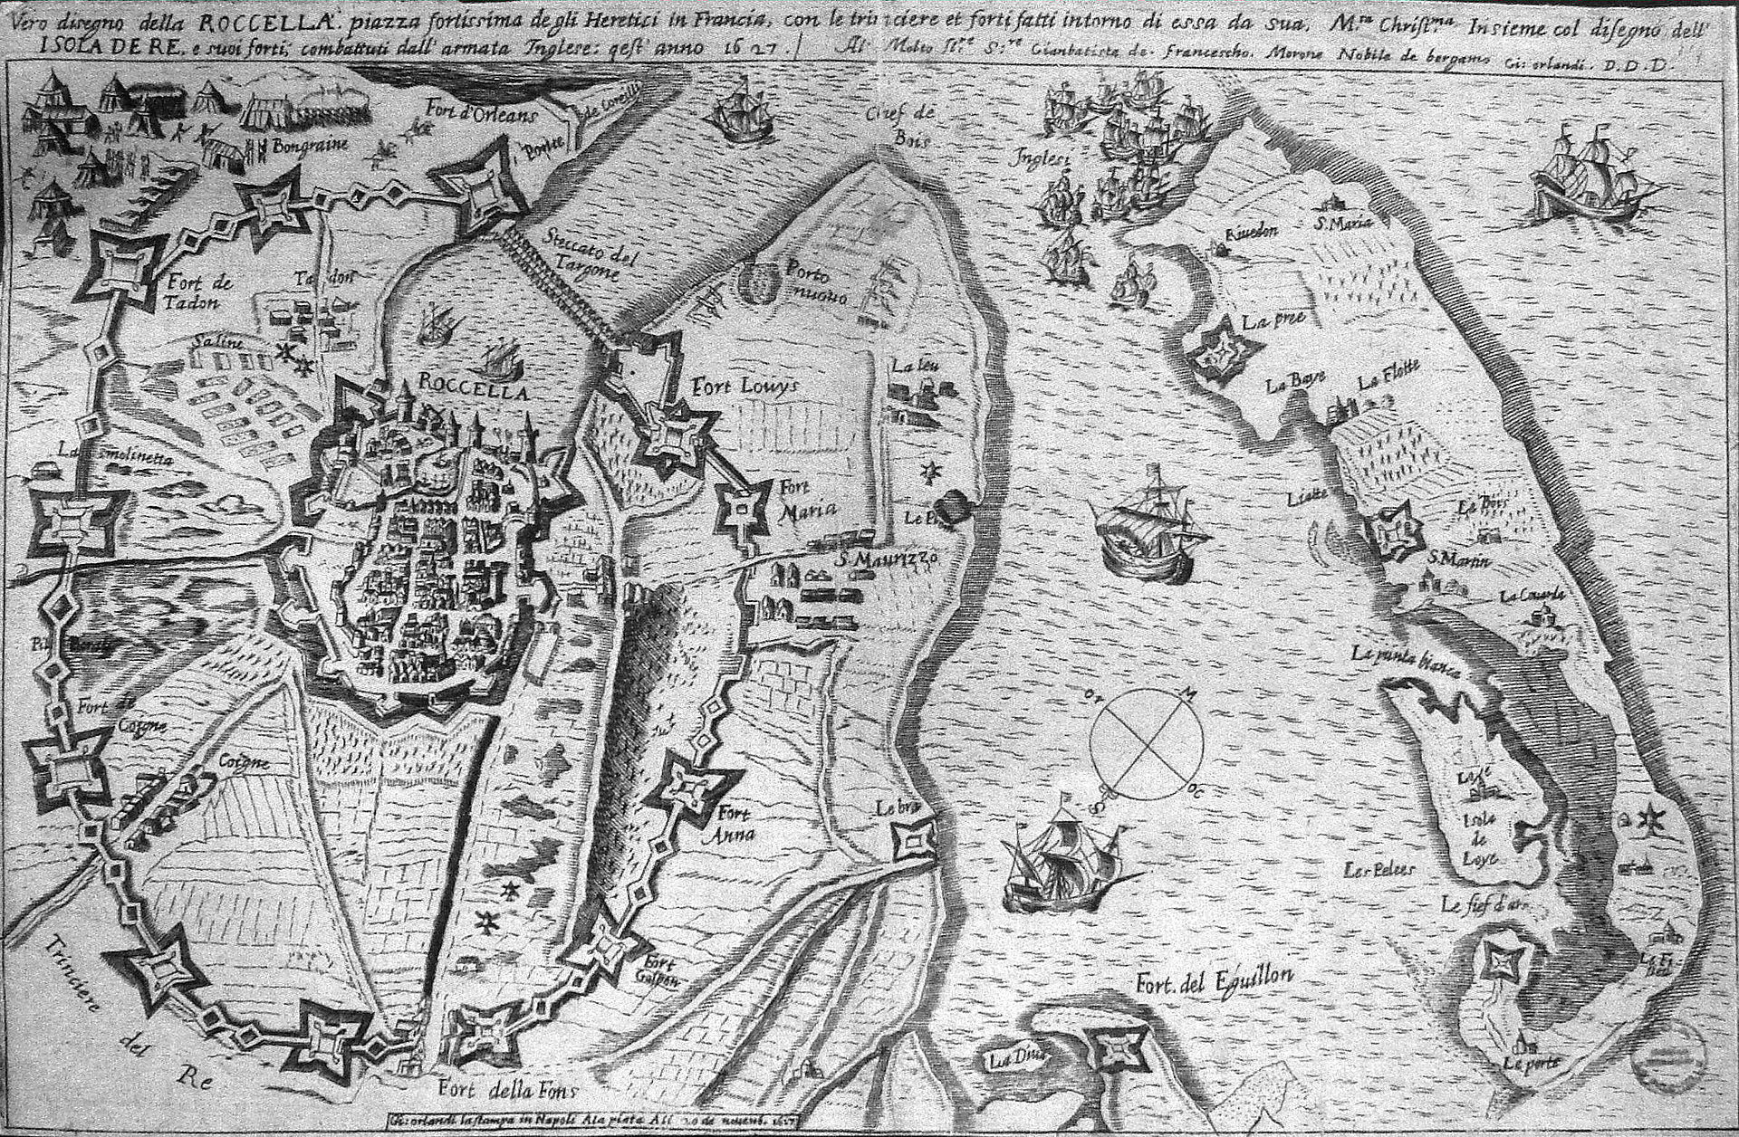

Slide 17
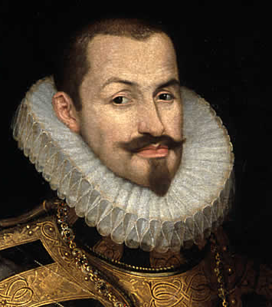
La Spagna di Filippo III (1598-1621)
Emerge il sistema del valimiento, o governo dei favoriti (validos)
1598-1618: Francisco Gómez de Sandoval, duca di Lerma
Corruzione e arricchimento personale, ripiegamento internazionale
1598: Pace di Vervins con la Francia
1604: Pace con l’Inghilterra
1609: Tregua dei 12 anni con l’Olanda
1609-13: Espulsione di 300.000 moriscos
1618: Allontanamento e cardinalato

Slide 18
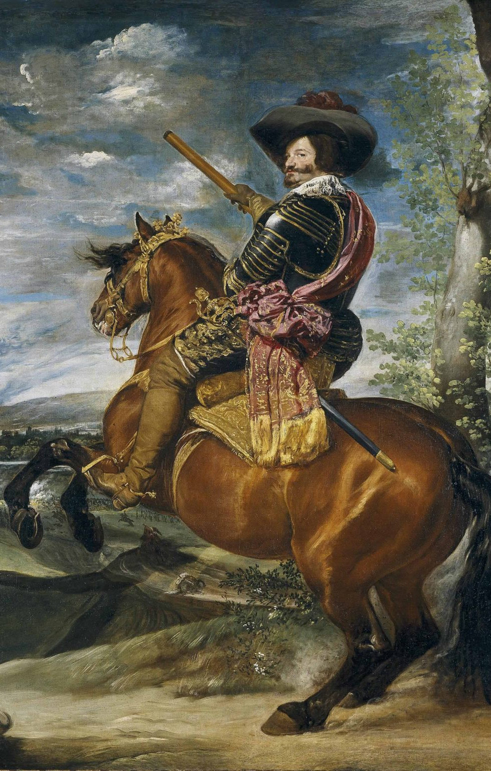
Filippo IV (1621-1665)
e il conte-duca di Olivares
Cambio di segno in politica interna ed estera: volontà di riscatto e di affermazione internazionale del rey planeta
Tra il 1621 e il 1643 il governo è affidato alle mani di Gaspar de Guzmán, conte di Olivares e duca di Sanlucár, che promuove un’agenda riformista e aggressiva, al prezzo di una fiscalità sempre più gravosa (specie sulla Castiglia e su Napoli)
“Vostra Maestà consideri che la questione più importante della sua monarchia è che egli divenga Re di Spagna: con questo voglio dire, Sire, che Vostra Maestà non deve contentarsi di essere Re di Portogallo, d’Aragona, di Valenza, conte di Barcellona, ma si adoperi, conservando questo disegno nel segreto della sua anima, a ridurre questi regni, di cui si compone la Spagna, al costume e alle leggi della Castiglia, senza che vi sia d’ora in avanti alcuna differenza; solo raggiungendo questo risultato, Vostra Maestà sarà il principe più potente del mondo.” (1624)
1621: Ripresa della guerra con l’Olanda e
riconquista di Breda (1624)
1626: Unión de Armas
1635: guerra con la Francia, sconfitta di Rocroi (1643)
Rivolta della Catalogna appoggiata dalla Francia (1640-1652); rivolta e separazione del Portogallo (1640-1668); insurrezione di Napoli (1647)

Slide 19
